Slide 1
PİYASA BÜLTENİ
Ocak 2024-SAYI:2
 | 20.Oca | 30.Oca | Değişim |  | 20.Oca | 30.Oca | Değişim
USD/TL | 30,1800 | 30,3500 | 0,56% | 2 Yıllık Gösterge Tahvil Faizi | 38,7 | 39,65 | 2,40%
EUR/TL | 32,8369 | 32,8832 | 0,14% | Türkiye 5 yıllık CDS Primi (baz puan) | 314,96 | 316,46 | 0,5%
GBP/TL | 38,2532 | 38,5178 | 0,69% | BIST 100 Endeksi | 7974,37 | 8474,3 | 5,90%
EUR/USD | 1,0875 | 1,0840 | -0,3% | ABD 10 Yıllık Tahvil Faizi | 4,17 | 4,036 | -3,3%
GBP/USD | 1,2672 | 1,2697 | 0,20% | Altın (USD/Ons) | 2031 | 2036,12 | 0,3%
EUR/GBP | 0,8583 | 0,8539 | -0,5% | Petrol (USD/Varil) | 74,52 | 77,82 | 4,2%
TCMB PPK Faiz Kararı Ocak 2024
Türkiye Cumhuriyet Merkez Bankası (TCMB) yılın ilk faiz kararını açıkladı. TCMB beklentiler doğrultusunda politika faizini yüzde 45 seviyesine yükseltirken, karar metninde dezenflasyonun tesisi için gerekli parasal sıkılık düzeyine ulaşıldığı ve bu düzeyin gerektiği müddetçe sürdürüleceği mesajını verdi.
TCMB metninde Aralık ayında manşet enflasyonun son Enflasyon Raporu’nda sunulan görünümle uyumlu bir artış kaydettiği, yurt içi talebin mevcut seviyesi, hizmet fiyatlarındaki katılık ve jeopolitik risklerin ise enflasyon baskılarını canlı tuttuğu belirtildi.
TCMB yakın döneme ilişkin göstergelerin, parasal sıkılaştırmanın finansal koşullara yansımasıyla yurt içi talepteki dengelenmenin, öngörülen dezenflasyon süreci ile tutarlı seyrettiğine işaret ettiğini belirtti.
TCMB, enflasyon beklentileri ve fiyatlama davranışlarında başlayan sınırlı iyileşmenin devam ettiğini vurguladı.
Dış finansman koşulları, rezervlerdeki güçlenme, cari dengedeki iyileşme ve Türk lirası varlıklara talebin, döviz kuru istikrarına ve para politikasının etkinliğine katkıda bulunmaya devam ettiğini söyleyen TCMB bu çerçevede, aylık enflasyonun ana eğilimindeki düşüşün sürdüğünü vurguladı.
TCMB, politika faizinin mevcut seviyesinin aylık enflasyonun ana eğiliminde belirgin bir düşüş sağlanana ve enflasyon beklentileri öngörülen tahmin aralığına yakınsayana kadar sürdürüleceğini belirtti.
TCMB enflasyon görünümü üzerinde belirgin ve kalıcı riskler oluşması durumunda ise parasal sıkılığın gözden geçirileceğini ifade etti.
www.neareastbank.com
Notes:
4

Slide 2
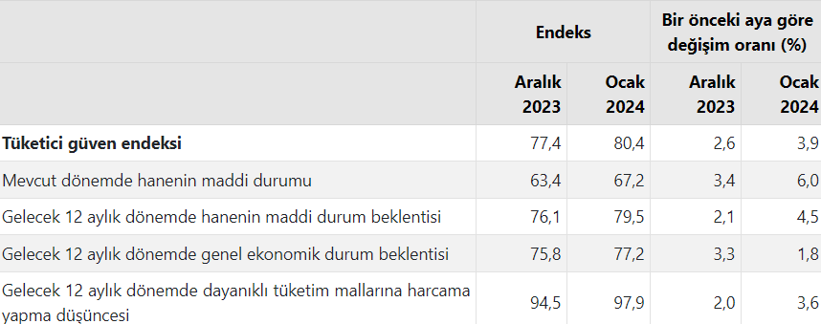
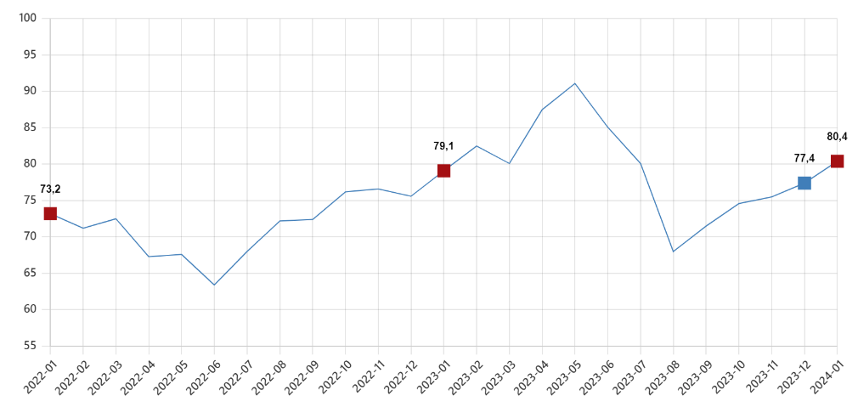
Tüketci Güven Endeksi, Ocak 2024
Türkiye İstatistik Kurumu ve Türkiye Cumhuriyet Merkez Bankası işbirliği ile yürütülen tüketici eğilim anketi sonuçlarından hesaplanan tüketici güven endeksi, Aralık ayında 77,4 iken Ocak ayında %3,9 oranında artarak 80,4 oldu.
www.neareastbank.com

Slide 3
Avrupa Merkez Bankasi Faiz Karari
Avrupa Merkez Bankası (AMB), faiz oranlarını art arda 3. toplantıda da sabit tuttu ve faiz indirimlerinin hâlâ uzak olabileceğine işaret eden ifadelerini sürdürdü.
AMB'den yapılan açıklamada, Banka'nın 3 temel politika faizini sabit bırakma kararı aldığı, refinansman faizini yüzde 4,50'de, mevduat faizini yüzde 4'de, marjinal fonlama faizini de yüzde 4,75 seviyesinde koruduğu kaydedildi.
AMB Başkanı Christine Lagarde, faiz kararı sonrası düzenlenen basın toplantısında şu ifadeleri kullandı:
“Veriler orta vadeli enflasyon beklentilerimizi teyit ediyor. Sıkı finansal koşullar talebi baskılıyor ve faizler bu seviyede kalarak bizi hedefe ulaştıracak. Euro Bölgesi ekonomisi 2023'ün son çeyreğinde durgunluğa uğradı. Yüksek kamu borçluluk oranları aşağı gelmeli ve sermaye piyasaları birliği hayata geçmeli.
Enflasyon yılın geri kalanında aşağı gelecek. Beklentilerin üzerinde yapılan harcamalarla büyüme yüksek olabilir. Jeopolitik gerilimler enflasyon için yukarı yönlü risk taşıyor. Kredi dinamikleri bir miktar iyileşse de zayıf kalmaya devam ediyor. Faiz indirim tartışmaları için erken. Faiz indirim zamanı için söylediklerimin arkasındayım. Ücretlerdeki artış bir noktada karlılıklarda aşağı yönlü hareket getirebilir. Dezenflasyon sürecinde daha fazla yol almamız gerekiyor.”
İmalat Satın Alma Müdürleri Endeksi
S&P Global tarafından hazırlanan HCOB (Hamburg Ticaret Bankası) Ocak ayı öncü PMI verileri açıklandı. Buna göre, ülkede Aralık 2023’te 47,4 puan olan bileşik PMI, Ocak'ta 47,1 puana geriledi.
Art arda yedi aydır faaliyetlerde büyümeyi gösteren 50 puan seviyesinin altında bulunan bileşik PMI’ya ilişkin piyasa beklentisi 47,8 puana yükselmesi yönündeydi.
Ülkede hizmet sektörü PMI da Ocak'ta 49,3’ten 47,6’ya gerileyerek son beş ayın en düşük seviyesine indi.
İmalat sanayisi PMI ise söz konusu ayda 43,3’ten 45,4 puana yükselmesine rağmen halen daralma bölgesinde yer aldı.
Kaynaklar: TÜİK, Bloomberg, TCMB, İSO, T.C. Ticaret Bakanlığı, KKTC DPÖ.
YASAL UYARI: Burada yer alan bilgiler, Bankamız uzmanları tarafından güvenilir olduğuna inanılan kamuya açık kaynaklar kullanılarak, bilgilendirme amacı ile hazırlanmıştır. Paylaşılan veri, finansal bilgi, görüş ve tavsiyeler yatırım danışmanlığı kapsamında değildir. Herhangi bir yatırım aracının alım-satım önerisi ya da getiri vaadi olarak yorumlanmamalıdır. Bu görüşler mali durumunuz ile risk ve getiri tercihlerinize uygun olmayabilir. Bu nedenle, sadece burada yer alan bilgilere dayanarak yatırım kararı verilmesi beklentilerinize uygun sonuçlar doğurmayabilir. Burada yer alan fiyatlar, veriler ve bilgilerin tam ve doğru olduğu garanti edilemez; içerik, haber verilmeksizin değiştirilebilir. Bu kaynakların kullanılması nedeni ile ortaya çıkabilecek hatalardan ya da zararlardan Near East Bank Ltd. sorumlu değildir.

